Slide 1
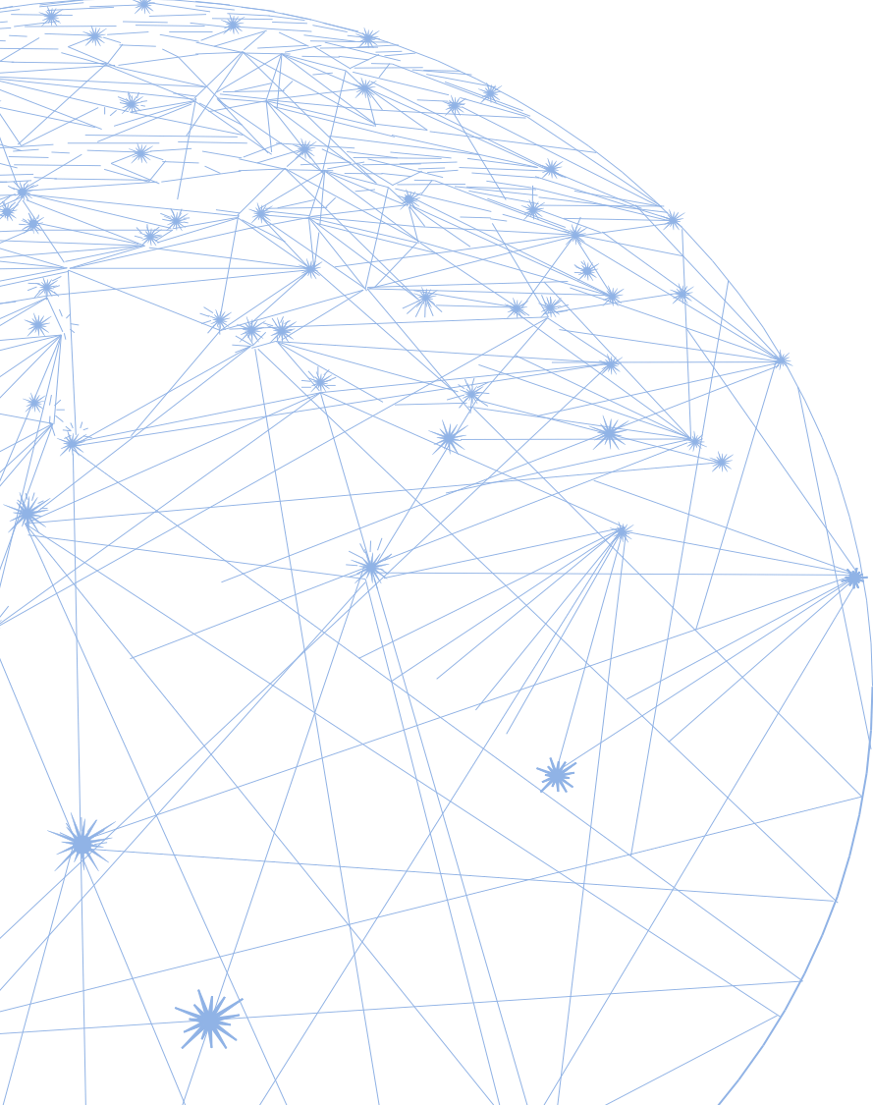

В. А. Смирнов
доктор физ.-мат. наук, профессор,
заведующий кафедрой элементарной математики
Московского педагогического государственного университета
Сумма углов многоугольника
2023

Slide 2

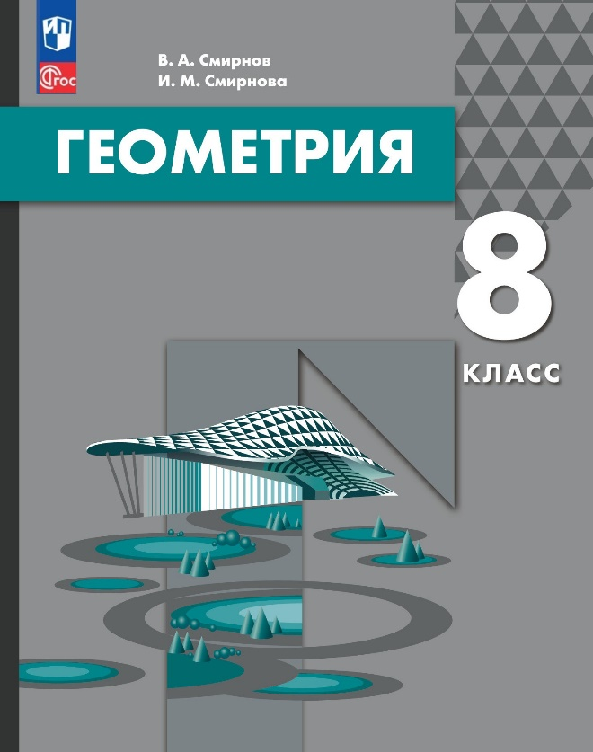

Наши новые учебники геометрии, входящие в Федеральный перечень 2023-2024 уч. г.
Notes:
В режиме слайдов ответы появляются после кликанья мышкой

Slide 3
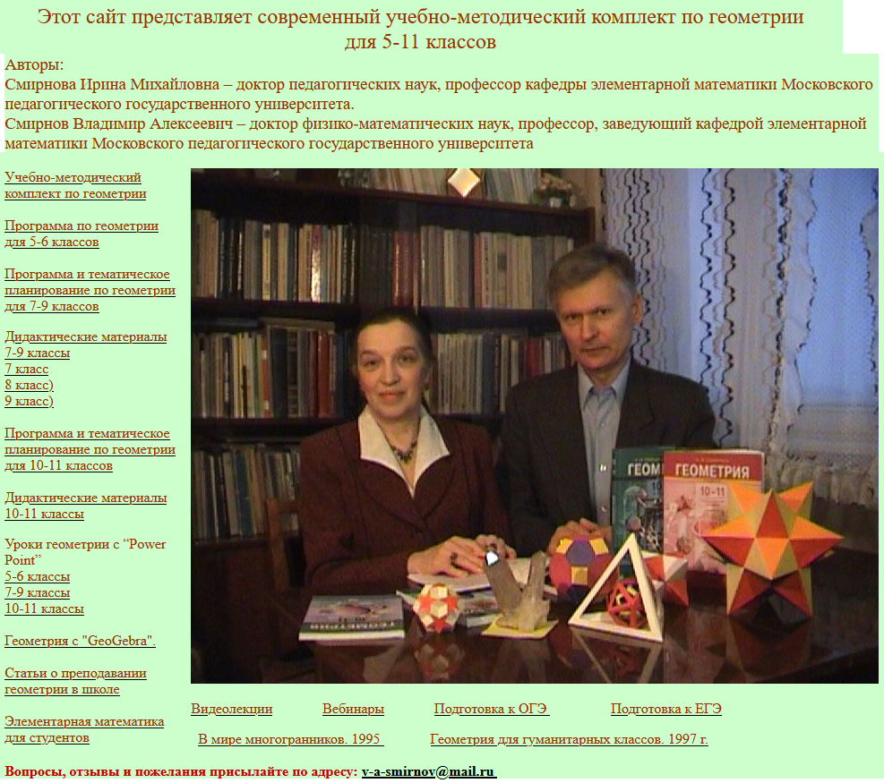
Авторский сайт: vasmirnov.ru
Notes:
В режиме слайдов ответы появляются после кликанья мышкой

Slide 4
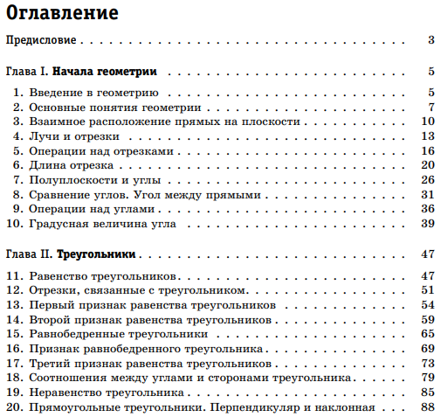

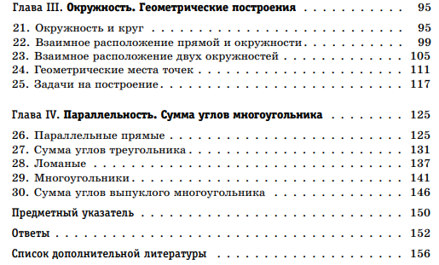
Наш учебник геометрии
Notes:
В режиме слайдов ответы появляются после кликанья мышкой

Slide 5
26. Параллельные прямые
Notes:
В режиме слайдов ответы появляются после кликанья мышкой

Slide 6
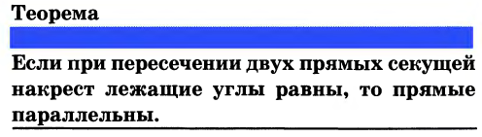
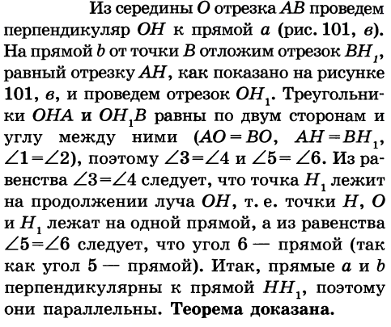
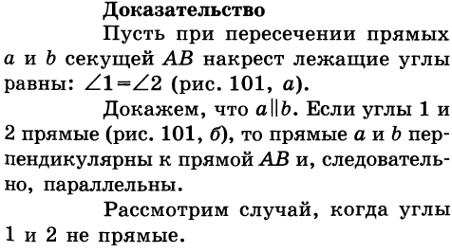
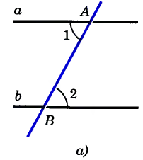
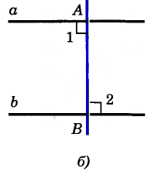
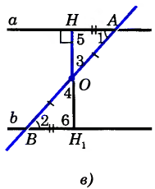
Признак параллельности двух прямых
Учебник Л.С. Атанасяна и др.
Notes:
В режиме слайдов ответы появляются после кликанья мышкой

Slide 7
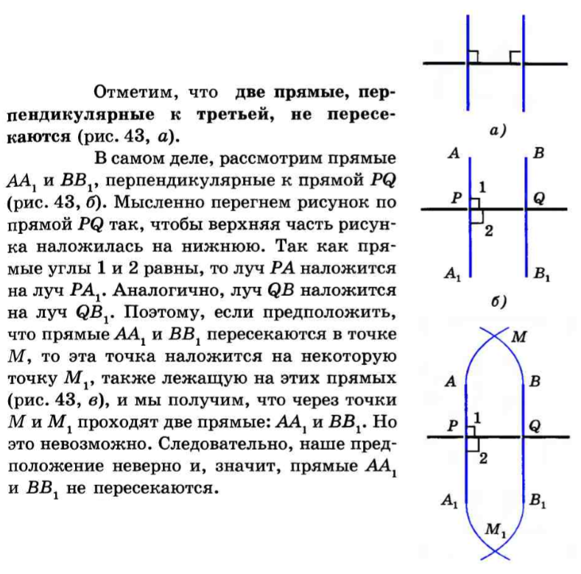
Случай перпендикулярных прямых, рассмотренный ранее, на который дана ссылка в теореме
Notes:
В режиме слайдов ответы появляются после кликанья мышкой

Slide 8
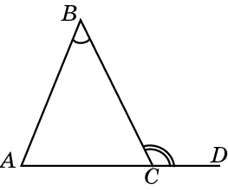
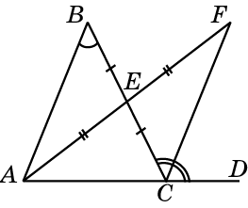
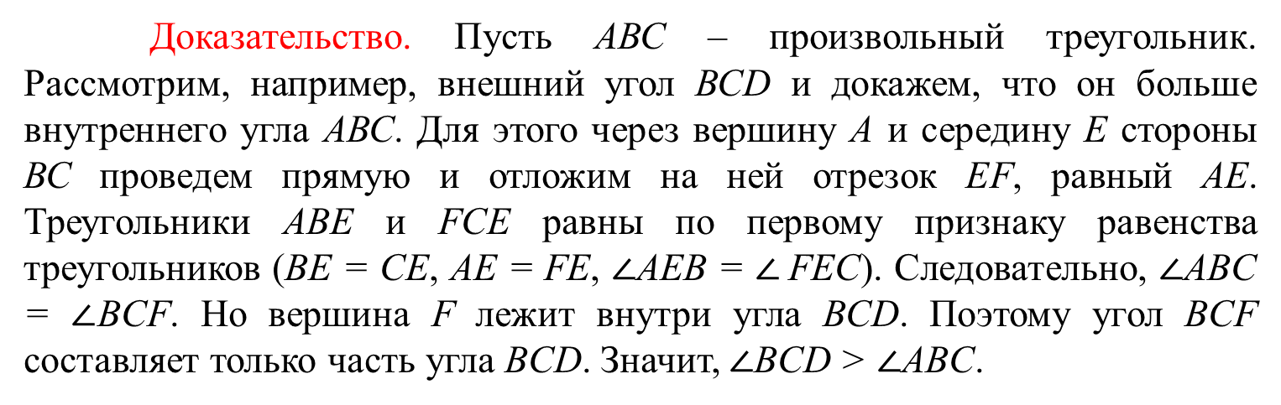
В нашем учебнике для доказательства этого признака используется следующая теорема, которая доказывалась в главе 2.
Теорема. Внешний угол треугольника больше каждого внутреннего, не смежного с ним.
Доказательство. Пусть АВС – произвольный треугольник. Рассмотрим, например, внешний угол ВСD и докажем, что он больше внутреннего угла АВС. Для этого через вершину А и середину Е стороны ВС проведем прямую и отложим на ней отрезок EF, равный АЕ. Треугольники АВЕ и FCЕ равны по первому признаку равенства треугольников (ВЕ = СE, AE = FE, $∠$AEB = $∠$FEC). Следовательно, $∠$ABC = $∠$BCF. Но вершина F лежит внутри угла BCD. Поэтому угол BCF составляет только часть угла BCD. Значит, $∠$BCD > $∠$ABC.
Notes:
В режиме слайдов ответы появляются после кликанья мышкой

Slide 9
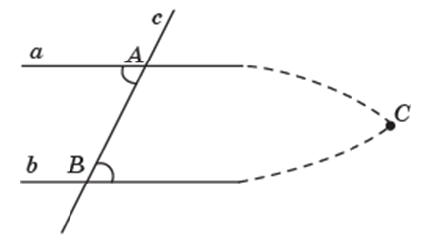
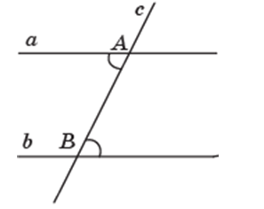
Теорема. (Признак параллельности двух прямых.) Если при пересечении двух прямых третьей прямой, внутренние накрест лежащие углы равны, то эти две прямые параллельны.
Доказательство. Пусть прямые a и b пересекаются прямой с в точках А и В соответственно и образуют равные внутренние накрест лежащие углы. Предположим, что прямые a и b не параллельны. Тогда они пересекутся в некоторой точке С. Для треугольника АВС внешний угол с вершиной A будет равен внутреннему углу с вершиной B, что противоречит теореме о внешнем угле треугольника. Следовательно, прямые а и b не могут пересекать­ся, т. е. они параллельны.
Notes:
В режиме слайдов ответы появляются после кликанья мышкой

Slide 10
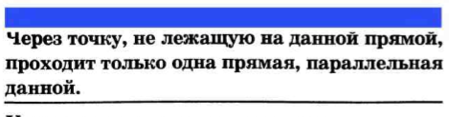
Аксиома параллельных
Учебник Л.С. Атанасяна и др.
Наш учебник
Через точку, не принадлежащую данной прямой, проходит не более одной прямой, параллельной данной.
Notes:
В режиме слайдов ответы появляются после кликанья мышкой

Slide 11
История параллельных
Вопрос о количестве прямых, проходящих через данную точку и параллельных данной прямой, имеет давнюю и интересную историю. Среди аксиом в "Началах" Евклида пятый по счету постулат по своему содержанию совпадает с аксиомой параллельности: "Через точку, взятую вне данной прямой, можно провести не более одной прямой, параллельной этой прямой".
На протяжении двух тысячелетий после Евклида математики пытались доказать этот постулат, однако все их попытки заканчивались неудачей, рано или поздно в их рассуждениях обнаруживались ошибки. Лишь в 1826 году великий русский геометр Н.И. Лобачевский (1792-1856), профессор Казанского университета, предположил, что этот постулат нельзя логически вывести из других постулатов (аксиом) Евклида, т.е. нельзя доказать. Поэтому его можно взять или в качестве аксиомы, или в качестве аксиомы может быть взято другое свойство о существовании нескольких прямых, проходящих через данную точку и параллельных данной прямой. Положив в основу геометрии эту новую аксиому параллельности, Лобачевский создал совершенно новую – неевклидову геометрию, которая была названа геометрией Лобачевского.
Notes:
В режиме слайдов ответы появляются после кликанья мышкой

Slide 12
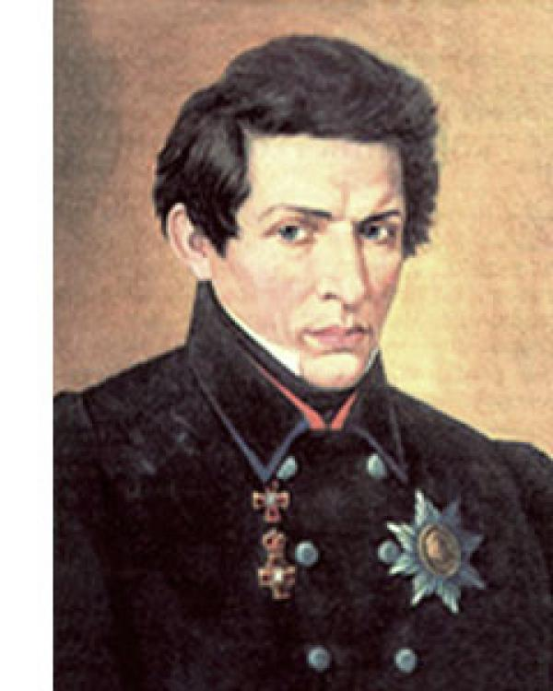
Н.И. Лобачевский
Идеи Лобачевского были настолько оригинальны и настолько противоречили так называемому здравому смыслу, что их не поняли даже крупные математики того времени. Несмотря на это, Лобачевский не отказался от своих идей. Он не только был убежден в логической непротиворечивости новой геометрии, но и твердо верил в ее применимость к исследованию реального пространства. Признание геометрии Лобачевского пришло только после его смерти. Работы Лобачевского были переведены на другие языки и изучались математиками всего мира.
В настоящее время геометрия Лобачевского является неотъемлемой частью современной математики и находит применение во многих областях человеческого знания, способствует более глубокому пониманию окружающего нас мира.
Notes:
В режиме слайдов ответы появляются после кликанья мышкой

Slide 13
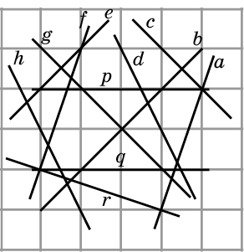
Упражнение 1
Укажите пары параллельных прямых.
Ответ: a и f, b и e, c и g, d и h, p и q.
Notes:
В режиме слайдов ответы появляются после кликанья мышкой

Slide 14
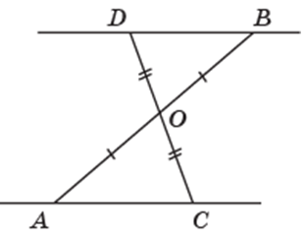
Упражнение 2
Отрезки АВ и СD пересекаются в их общей середине O. Докажите, что прямые АС и ВD параллельны.
Решение. Треугольники AOC и BOD равны по двум сторонам и углу между ними. Следовательно, равны накрест лежащие углы OAC и OBD. Значит, прямые AC и BD параллельны.
Notes:
В режиме слайдов ответы появляются после кликанья мышкой

Slide 15
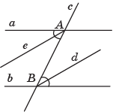
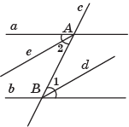
Упражнение 3
Две параллельные прямые a и b пересечены третьей прямой c. Докажите, что биссектрисы d и e внутренних накрест лежащих углов, образованных этими прямыми, параллельны, т. е. лежат на па­раллельных прямых.
Решение. Углы 1, 2, образованные биссектрисами d, e и секущей c, равны половинам соответствующих накрест лежащих углов. Из равенства накрест лежащих углов следует равенство углов 1 и 2. Значит, биссектрисы d и e лежат на параллельных прямых.
Notes:
В режиме слайдов ответы появляются после кликанья мышкой

Slide 16
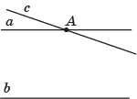
Упражнение 4*
Докажите, что если прямая пересекает одну из двух параллельных прямых, то она пересекает и другую прямую.
Решение. Пусть прямая c пересекает прямую a в точке A, а прямая b параллельна прямой a. Если бы прямая c не пересекала прямую b, то через точку A проходило бы две прямые, параллельные прямой b, что противоречит аксиоме параллельных. Значит, прямая c параллельна прямой b.
Notes:
В режиме слайдов ответы появляются после кликанья мышкой

Slide 17
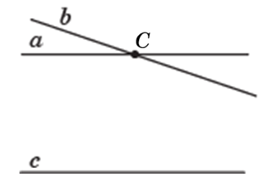
Упражнение 5*
Докажите, что две прямые, параллельные третьей, параллельны.
Решение. Пусть прямые a и b параллельны прямой c. Если бы прямые a и b пересекались, то через их точку пересечния проходило бы две прямые, параллельные прямой c, что противоречит аксиоме параллельных.
Notes:
В режиме слайдов ответы появляются после кликанья мышкой

Slide 18
27. Сумма углов треугольника
Notes:
В режиме слайдов ответы появляются после кликанья мышкой

Slide 19
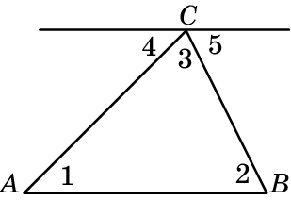
Теорема. Сумма углов треугольника равна 180^{о}.
Доказательство. Для треугольника АВС через вершину С проведем прямую, параллельную АВ. Тогда ∠1 = ∠4, ∠2 = ∠5, как внутренние накрест лежащие углы. Следовательно, ∠1 + ∠2 + ∠3 = ∠4 + ∠5 + ∠3 = 180^{о}.
Следствие. Сумма острых углов прямоугольного треугольника равна 90^{о}.
Notes:
В режиме слайдов ответы появляются после кликанья мышкой

Slide 20
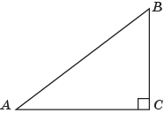

Следствие 1. Сумма острых углов прямоугольного треугольника равна 90^{о}.
$$∠A+∠B=90°.$$
Notes:
В режиме слайдов ответы появляются после кликанья мышкой

Slide 21
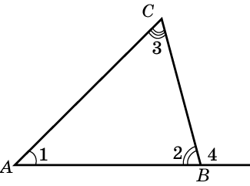

Следствие 2. Внешний угол треугольника равен сумме двух внутренних, не смежных с ним.
$$∠4=∠1+∠3.$$
Notes:
В режиме слайдов ответы появляются после кликанья мышкой

Slide 22
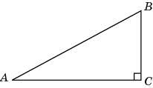
Упражнение 1
Один острый угол прямоугольного треугольника в два раза больше другого. Найдите меньший острый угол.
Ответ: 30^{о}.
Notes:
В режиме слайдов ответы появляются после кликанья мышкой

Slide 23
Упражнение 2
Один острый угол прямоугольного треугольника на 32^{о} больше другого. Найдите больший острый угол.
Ответ: 61^{о}.
Notes:
В режиме слайдов ответы появляются после кликанья мышкой

Slide 24
Упражнение 3
Два острых угла прямоугольного треугольника относятся как 2:3. Найдите больший острый угол.
Ответ: 54^{о}.
Notes:
В режиме слайдов ответы появляются после кликанья мышкой

Slide 25
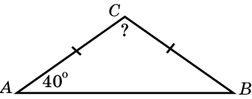
Упражнение 4
В треугольнике ABC угол A равен 40º, AC = BC. Найдите угол C.
Ответ: 100^{о}.
Notes:
В режиме слайдов ответы появляются после кликанья мышкой

Slide 26
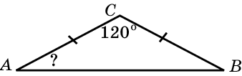
Упражнение 5
В треугольнике ABC угол C равен 120º, AC = BC. Найдите угол A.
Ответ: 30^{о}.
Notes:
В режиме слайдов ответы появляются после кликанья мышкой

Slide 27
Упражнение 6
Один из углов равнобедренного треугольника равен 100^{о}. Найдите один из других его углов.
Ответ: 40^{о}.
Notes:
В режиме слайдов ответы появляются после кликанья мышкой

Slide 28
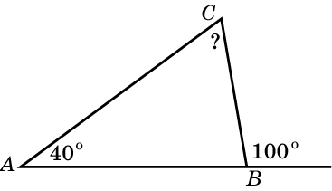
Упражнение 7
В треугольнике ABC угол A равен 40º, внешний угол при вершине B равен 100º. Найдите угол C.
Ответ: 60^{о}.
Notes:
В режиме слайдов ответы появляются после кликанья мышкой

Slide 29
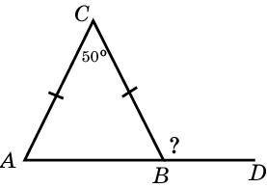
Упражнение 8
В треугольнике ABC AC = BC, угол C равен 50º. Найдите внешний угол CBD.
Ответ: 115^{о}.
Notes:
В режиме слайдов ответы появляются после кликанья мышкой

Slide 30
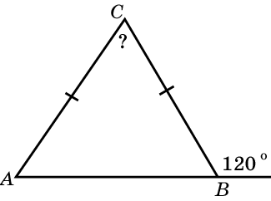
Упражнение 9
В треугольнике ABC AC = BC. Внешний угол при вершине B равен 120º. Найдите угол C.
Ответ: 60^{о}.
Notes:
В режиме слайдов ответы появляются после кликанья мышкой

Slide 31
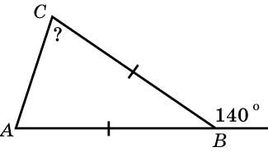
Упражнение 10
В треугольнике ABC AB = BC. Внешний угол при вершине B равен 140º. Найдите угол C.
Ответ: 70^{о}.
Notes:
В режиме слайдов ответы появляются после кликанья мышкой

Slide 32
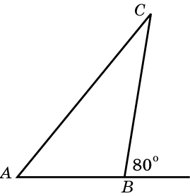
Упражнение 13
Один из внешних углов треугольника равен 80^{о}. Углы, не смежные с данным внешним углом, относятся как 2:3. Найдите наибольший из них.
Ответ: 48^{о}.
Notes:
В режиме слайдов ответы появляются после кликанья мышкой

Slide 33
Упражнение 11
Углы треугольника относятся как 1:2:3. Найдите меньший из них.
Ответ: 30^{о}.
Notes:
В режиме слайдов ответы появляются после кликанья мышкой

Slide 34
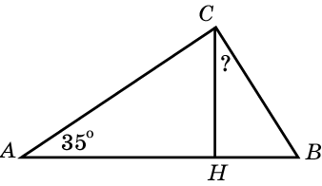
Упражнение 12
В треугольнике АВС угол C равен 90º, CH – высота, угол A равен 35º. Найдите угол BCH.
Ответ: 35^{о}.
Notes:
В режиме слайдов ответы появляются после кликанья мышкой

Slide 35
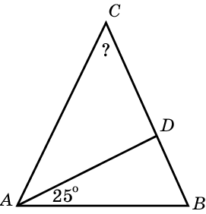
Упражнение 13
В треугольнике АВС AC = BC, AD – высота, угол BAD равен 25º. Найдите угол C.
Ответ: 50^{о}.
Notes:
В режиме слайдов ответы появляются после кликанья мышкой

Slide 36
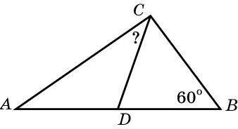
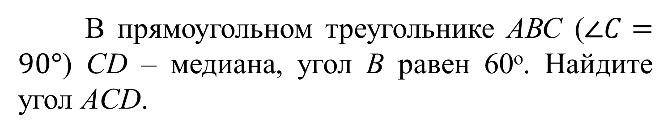
Упражнение 14
В прямоугольном треугольнике АВС ($∠C=90°$) CD – медиана, угол B равен 60º. Найдите угол ACD.
Ответ: 30^{о}.
Notes:
В режиме слайдов ответы появляются после кликанья мышкой

Slide 37
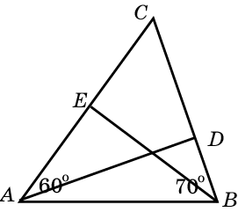
Упражнение 15
Два угла треугольника равны 60^{о} и 70^{о}. Какой угол образуют между собой высоты, выходящие из вершин этих углов?
Ответ: 50º.
Notes:
В режиме слайдов ответы появляются после кликанья мышкой

Slide 38
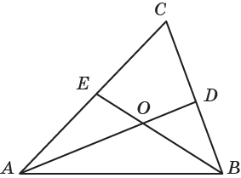
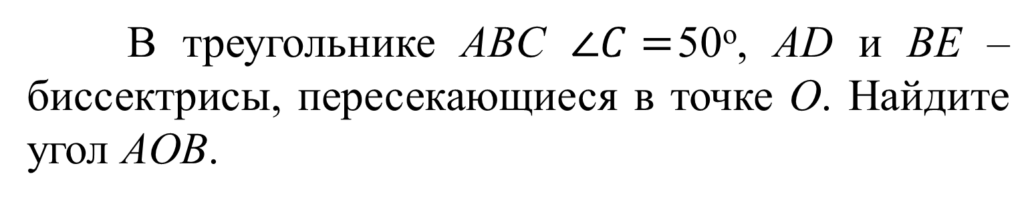
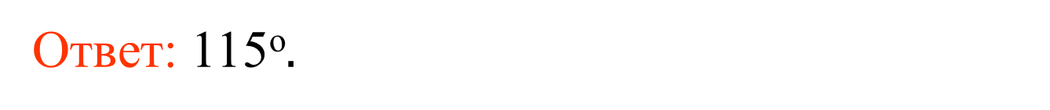
Упражнение 16
В треугольнике ABC $∠C=$50^{о}, AD и BE – биссектрисы, пересекающиеся в точке O. Найдите угол AOB.
Ответ: 115º$.$
Notes:
В режиме слайдов ответы появляются после кликанья мышкой

Slide 39
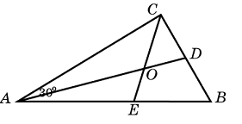
Упражнение 17
Острый угол прямоугольного треугольника равен 30^{о}. Найдите угол, образованный биссектрисами этого и прямого углов треугольника.
Ответ: 60º.
Notes:
В режиме слайдов ответы появляются после кликанья мышкой

Slide 40
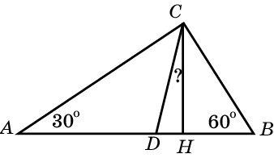
Упражнение 18
Острые углы прямоугольного треугольника равны 30^{о} и 60^{о}. Найдите угол между высотой и биссектрисой, проведенными из вершины прямого угла.
Ответ: 15^{о}.
Notes:
В режиме слайдов ответы появляются после кликанья мышкой

Slide 41
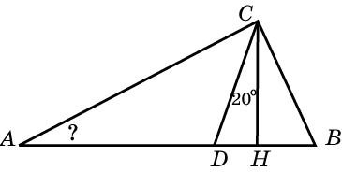
Упражнение 19
В прямоугольном треугольнике угол между высотой и биссектрисой, проведенными из вершины прямого угла, равен 20^{о}. Найдите меньший острый угол данного треугольника.
Ответ: 25^{о}.
Notes:
В режиме слайдов ответы появляются после кликанья мышкой

Slide 42
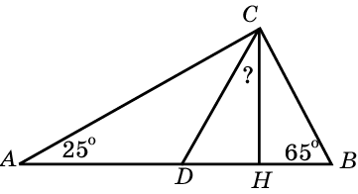
Упражнение 20
Острые углы прямоугольного треугольника равны 25^{о} и 65^{о}. Найдите угол между высотой и медианой, проведенными из вершины прямого угла.
Ответ: 40^{о}.
Notes:
В режиме слайдов ответы появляются после кликанья мышкой

Slide 43
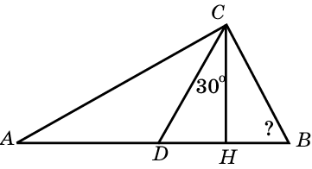
Упражнение 21
В прямоугольном треугольнике угол между высотой и медианой, проведенными из вершины прямого угла, равен 30^{о}. Найдите больший из острых углов этого треугольника.
Ответ: 60^{о}.
Notes:
В режиме слайдов ответы появляются после кликанья мышкой

Slide 44
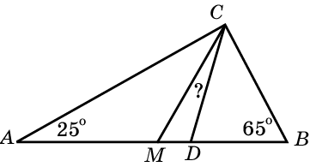
Упражнение 22
Острые углы прямоугольного треугольника равны 25^{о} и 65^{о}. Найдите угол между биссектрисой и медианой, проведенными из вершины прямого угла.
Ответ: 20^{о}.
Notes:
В режиме слайдов ответы появляются после кликанья мышкой

Slide 45

Упражнение 23
Угол между биссектрисой и медианой прямоугольного треугольника, проведенными из вершины прямого угла, равен 15^{о}. Найдите меньший острый угол этого треугольника.
Ответ: 30^{о}.
Notes:
В режиме слайдов ответы появляются после кликанья мышкой

Slide 46
28. Ломаные
Notes:
В режиме слайдов ответы появляются после кликанья мышкой

Slide 47

Учебник Л.С. Атанасяна и др.
Notes:
В режиме слайдов ответы появляются после кликанья мышкой

Slide 48

Notes:
В режиме слайдов ответы появляются после кликанья мышкой

Slide 49

Определение. Фигура, образованная конечным набором отрезков, расположенных так, что конец первого является началом второго, конец второго – началом третьего и т. д., называется ломаной линией или просто ломаной. Отрезки называются сторонами ломаной, а их концы – вершинами ломаной.
Ломаная обозначается последовательным указанием её вершин. Напри­мер, ломаная A₁A₂A₃A₄A₅ , ломаная АВСDEFG и т. д.
Notes:
В режиме слайдов ответы появляются после кликанья мышкой

Slide 50

Определение. Ломаная называется простой, если её соседние стороны имеют только общую вершину, а не соседние стороны не имеют общих точек.
Определение. Ломаная называется замкнутой, если начало первого отрезка ломаной совпадает с концом последне­го.
Notes:
В режиме слайдов ответы появляются после кликанья мышкой

Slide 51

Всякая простая замкнутая ломаная разбивает плоскость на две области – внутреннюю и внешнюю так, что луч с вершиной во внутренней точке (A) пересекает ломаную в нечётном числе точек, а луч с вершиной во внешней точке (B, C) может пересекать ломаную только в чётном числе точек.
Это утверждение носит название «теорема Жордана» по имени французского математика К. Жордана (1838-1922). Доказательство этого утверждения мы приводить не будем.
Notes:
В режиме слайдов ответы появляются после кликанья мышкой

Slide 52

Упражнение 1
Проверьте, что линия, изображенная на рисунке, является простой замкнутой ломаной. Выясните, какая из данных точек лежит: а) внутри; б) вне этой ломаной.
Ответ: а) A;
б) B.
Notes:
В режиме слайдов ответы появляются после кликанья мышкой

Slide 53

Упражнение 2
Проверьте, что линия, изображенная на рисунке, является простой замкнутой ломаной. Выясните, какие из данных точек лежат: а) внутри; б) вне этой ломаной.
Ответ: а) B, D и F;
б) A, C и E.
Notes:
В режиме слайдов ответы появляются после кликанья мышкой

Slide 54

Упражнение 3
Проверьте, что линия, изображенная на рисунке, является простой замкнутой ломаной. Выясните, какие из данных точек лежат: а) внутренней области; б) внешней области.
Ответ: а) B;
б) A, С.
Notes:
В режиме слайдов ответы появляются после кликанья мышкой

Slide 55
29. Многоугольники
Notes:
В режиме слайдов ответы появляются после кликанья мышкой

Slide 56

Определение. Многоугольником называется фигура, образованная простой замкнутой ломаной и ограниченной ею внутренней областью.
Вершины ломаной называются вершинами многоугольника. Стороны ломаной называются сторонами многоугольника. Углы, образованные соседними сторонами называются углами многоугольника.
Многоугольник обозначается последовательным указанием его вершин.
Notes:
В режиме слайдов ответы появляются после кликанья мышкой

Slide 57


Многоугольник называется выпуклым, если вместе с любыми двумя своими точками он содержит и соединяющий их отрезок.
На рисунках приведены примеры выпуклого и невыпуклого четырехугольника.
Выпуклый многоугольник содержит все свои диагонали. Невыпуклый многоугольник может не содержать некоторые свои диагонали.
Notes:
В режиме слайдов ответы появляются после кликанья мышкой

Slide 58

Упражнение 1
Укажите, какие из представленных на рисунке фигур являются: а) многоугольниками; б) выпуклыми многоугольниками.
Ответ: а) 1, 2, 3, 4, 7.
б) 1, 3.
Notes:
В режиме слайдов ответы появляются после кликанья мышкой

Slide 59

Данное в нашем учебнике определение выпуклости может быть распространено на произвольные фигуры.
Фигура называется выпуклой, если вместе с любыми двумя своими точками она содержит и соединяющий их отрезок.
Например, круг является выпуклой фигурой.
Notes:
В режиме слайдов ответы появляются после кликанья мышкой

Slide 60

Одним из важных свойств выпуклых фигур является следующее свойство.
Свойство. Пересечение выпуклых фигур является выпуклой фигурой.
Доказательство. Рассмотрим, например, случай двух фигур Ф₁ и Ф₂.
Пусть точки A и B принадлежат пересечению этих фигур. Тогда эти точки принадлежат фигурам Ф₁ и Ф₂. Значит, в этих фигурах содержится отрезок AB. Следовательно, этот отрезок содержится и в пересечении. Это означает, что пересечение данных фигур является выпуклой фигурой.
Notes:
В режиме слайдов ответы появляются после кликанья мышкой

Slide 61



Теорема. Выпуклый многоугольник расположен по одну сторону от каждой прямой, содержащей его стороны.
Доказательство. Рассмотрим, например, выпуклый многоугольник ABCDE. Докажем, что он расположен по одну сторону от прямой BC.
Предположим противное, т. е. что имеются точки F и G этого многоугольника, расположенные по разные стороны от прямой BC.
В силу выпуклости данного многоугольника в нём должен содержаться треугольник BCG.
Но тогда отрезок BC не может быть стороной данного многоугольника.
Notes:
В режиме слайдов ответы появляются после кликанья мышкой

Slide 62
30. Сумма углов выпуклого многоугольника
Notes:
В режиме слайдов ответы появляются после кликанья мышкой

Slide 63


Учебник Л.С. Атанасяна и др.
Notes:
В режиме слайдов ответы появляются после кликанья мышкой

Slide 64

Наш учебник
Теорема. Сумма углов выпуклого n-угольника равна 180º(n-2).
Доказательство. Из какой-нибудь вершины выпуклого n-угольника проведем все его диагонали. Из выпуклости данного n-угольника следует, что эти диагонали разбивают его на n-2 треугольника. В каждом треугольнике сумма углов равна 180^{о}, и эти углы составляют углы n-угольника. Следовательно, сумма углов n-угольника равна 180^{о}(n-2).
Notes:
В режиме слайдов ответы появляются после кликанья мышкой

Slide 65

Доказательство 2. Пусть O какая-нибудь внутренняя точка выпуклого n-угольника A₁…A_{n}. Соединим её отрезками с вершинами этого многоугольника. Из выпуклости данного n-угольника следует, что эти отрезки разбивают n-угольник на n треугольников. В каждом треугольнике сумма углов равна 180^{о}. Эти углы составляют углы n-угольника и еще 360^{о}. Следовательно, сумма углов n-угольника равна 180^{о}(n-2).
Notes:
В режиме слайдов ответы появляются после кликанья мышкой

Slide 66

Упражнение 1
Чему равна сумма углов выпуклого: а) 4-угольника; б) 5-угольника; в) 6-угольника?
Ответ: а) 360^{о};
б) 540^{о};
в) 720^{о}.
Notes:
В режиме слайдов ответы появляются после кликанья мышкой

Slide 67

Упражнение 2
Чему равен внешний угол правильного: а) 3-угольника; б) 4-угольника; в) 5-угольника; г) 6-угольника?
Ответ: а) 120^{о};
б) 90^{о};
в) 72^{о};
г) 60^{о}.
Notes:
В режиме слайдов ответы появляются после кликанья мышкой

Slide 68

Упражнение 3
Докажите, что сумма внешних углов выпуклого n-угольника, взятых по одному при каждой вершине, равна 360^{о}.
Доказательство. Внешний угол выпуклого многоугольника равен 180^{о} минус соответствующий внутренний угол. Следовательно, сумма внешних углов выпуклого n-угольника, взятых по одному при каждой вершине, равна 180^{о}n минус сумма внутренних углов. Так как сумма внутренних углов выпуклого n-угольника равна 180^{о}(n-2), то искомая сумма внешних углов будет равна 180^{о}n - 180^{о}(n-2) = 360^{о}.
Notes:
В режиме слайдов ответы появляются после кликанья мышкой

Slide 69

Упражнение 4
Чему равны углы правильного: а) восьмиугольника; б) десятиугольника; в) двенадцатиугольника?
Ответ: а) 135^{о};
б) 144^{о};
в) 150^{о}.
Notes:
В режиме слайдов ответы появляются после кликанья мышкой

Slide 70
Упражнение 5
Сумма углов выпуклого многоугольника равна 900º. Сколько у него сторон?
Ответ: 7.
Notes:
В режиме слайдов ответы появляются после кликанья мышкой

Slide 71
Упражнение 6
Сколько сторон имеет правильный многоугольник, если каждый из его внешних углов равен: а) 36º; б) 24º?
Ответ: а) 10;
б) 15.
Notes:
В режиме слайдов ответы появляются после кликанья мышкой

Slide 72
Упражнение 7*
Какое наибольшее число острых углов может иметь выпуклый n-угольник?
Решение. Так как сумма внешних углов выпуклого многоугольника равны 360^{о}, то у выпуклого многоугольника не может быть более трех тупых углов, следовательно, у него не может быть более трёх внутренних острых углов.
Ответ. 3.
Notes:
В режиме слайдов ответы появляются после кликанья мышкой

Slide 73
Сумма углов невыпуклых многоугольников*
Notes:
В режиме слайдов ответы появляются после кликанья мышкой

Slide 74


Упражнение 1
Найдите сумму углов невыпуклого четырехугольника ABCD, изображённого на рисунке.
Решение. Проведём диагональ BD. Она разбивает четырёхугольник на два треугольника, сумма углов которых равна сумме углов четырёхугольника. Следовательно, сумма углов четырёхугольника равна 360^{о}.
Notes:
В режиме слайдов ответы появляются после кликанья мышкой

Slide 75

Теорема*. Сумма углов невыпуклого n-угольника равна 180º(n-2).
Доказательство вытекает из следующих двух теорем.
Теорема 1*. В каждом многоугольнике с числом сторон большим трёх можно провести диагональ, целиком в нем содержащуюся.
Доказательство. Зафиксируем какую-нибудь прямую a, относительно которой данный многоугольник расположен по одну сторону. Найдем вершину A многоугольника M, расстояние от которой до этой прямой наибольшее.
Пусть A’, A’’ – соседние с ней вершины. Если отрезок A’A’’ целиком содержится в многоугольнике M, то он является искомой диагональю. Если A’A’’ не содержится целиком в M, то существуют вершины многоугольника M, содержащиеся в треугольнике A’AA’’. Выберем из них вершину B, наиболее удаленную от прямой a. Тогда отрезок AB будет целиком содержаться в многоугольнике и, следовательно, он является искомой диагональю.
Notes:
В режиме слайдов ответы появляются после кликанья мышкой

Slide 76

Теорема 2*. Любой n-угольник, проведением диагоналей можно разбить на n-2 треугольника.
Доказательство. Если n = 3, то число треугольников равно 1. Предположим, что для всех m < n мы доказали, что число треугольников, на которые разбиваются m-угольник, проведением диагоналей, равно m – 2. Рассмотрим n-угольник, и проведем в нем диагональ. Она разобьет этот n-угольник на k-угольник и n – k + 2–угольник. По предположению индукции, проведением диагоналей, k-угольник разбивается на k –2 треугольника, а n – k + 2–угольник разбивается на n – k треугольника. Все вместе они дают разбиение n-угольника на n – 2 треугольника. Что и требовалось доказать.
Notes:
В режиме слайдов ответы появляются после кликанья мышкой

Slide 77


Упражнение 2
Найдите сумму углов пятиугольника ABCDE, изображённого на рисунке.
Решение. Проведём диагонали BD и BE. Они разбивают пятиугольник на три треугольника, сумма углов которых равна сумме углов пятиугольника. Следовательно, сумма углов пятиугольника равна 540^{о}.
Notes:
В режиме слайдов ответы появляются после кликанья мышкой

Slide 78
Сумма углов звёздчатых многоугольников*
Notes:
В режиме слайдов ответы появляются после кликанья мышкой

Slide 79



Упражнение 1*
Найдите сумму углов 1, 2, 3, 4, 5 пятиугольной звездочки, изображенной на рисунке.
Решение. $∠1+∠3+∠6=180°,∠6=∠5+∠7,∠7=∠2+∠4$. Следовательно, $∠1+∠2+∠3+∠4+∠5=180°.$
Notes:
В режиме слайдов ответы появляются после кликанья мышкой

Slide 80



Упражнение 2*
Чему равна сумма углов 1, 2, 3, 4 звёздчатого четырёхугольника?
Ответ. Сумма зависит от вида четырёхугольника и может меняться от 0^{о} до 360^{о}.
Notes:
В режиме слайдов ответы появляются после кликанья мышкой

Slide 81

Дело в том, что мы не определили, что такое угол звёздчатого многоугольника.
Зафиксируем направление обходя ломаной образующей звёздчатый многоугольник. При каждой её вершине имеется два угла, образованных её сторонами, расположенные справа и слева по отношению к направлению обхода. Выберем одну из этих сторон, например, выберем углы, расположенные справа. Тогда у звёздчатого четырёхугольника нужно брать углы, указанные на рисунке. Их сумма не зависит от формы и равна 720^{о}.
Notes:
В режиме слайдов ответы появляются после кликанья мышкой

Slide 82

Для вывода общей формулы суммы углов звёздчатых многоугольников введём понятие степени замкнутой ломаной.
Степенью замкнутой ломаной будем называть число оборотов, совершаемой точкой при полном последовательном обходе сторон ломаной. Причем обороты, совершаемые в направлении против часовой стрелки, считаются со знаком «+», а обороты по часовой стрелке – со знаком «-».
У простой замкнутой ломаной, степень равна +1 или –1 в зависимости от направления обхода.
Notes:
В режиме слайдов ответы появляются после кликанья мышкой

Slide 83


Упражнение 3*
Найдите степени звёздчатых многоугольников, изображённых на рисунке.
а)
б)
Ответ. а) -2;
б) -3;
Notes:
В режиме слайдов ответы появляются после кликанья мышкой

Slide 84

Теорема. Для звёздчатого многоугольника имеет место формула
$$Σ_{n}=\left(n+2m\right)180°,$$
где n – число углов, m – степень ломаной.
В частности. если M – многоугольник, образованный простой замкнутой ломаной, проходимой в направлении по часовой стрелке (рис. а), то сумма углов этого многоугольника будет равна (n-2)180^{о}. Если же ломаная проходится в направлении против часовой стрелки (рис. б), то сумма углов будет равна (n+2)180^{о}.
Notes:
В режиме слайдов ответы появляются после кликанья мышкой

Slide 85
Следствие. Сумма углов звёздчатых многоугольников, изображённых на рисунках а), б) равна 180^{о}.
а)
б)
Notes:
В режиме слайдов ответы появляются после кликанья мышкой

Slide 86

Упражнение 4*
Найдите степень и сумму углов звёздчатого семиугольника, изображённого на рисунке.
Ответ. Степень равна -2; сумма углов равна 540^{о}.
Notes:
В режиме слайдов ответы появляются после кликанья мышкой

